Slide 1
ΤΟ ΗΛΕΚΤΡΟΝΙΚΟ ΕΜΠΟΡΙΟ
ΒΑΣΙΚΕΣ ΑΡΧΕΣ ΚΟΙΝΩΝΙΚΩΝ ΕΠΙΣΤΗΜΩΝ Β ΑΝΘΡ.
ΠΑΤΣΙΟΥ ΑΝΑΣΤΑΣΙΑ
ΚΟΙΝΩΝΙΟΛΟΓΟΣ

Slide 2
Παραδοσιακό εμπόριο

Slide 3
Η τεχνολογική εξέλιξη οδηγεί σε
μεταβολές στις τηλεπικοινωνίες
Μετασχηματισμούς στο οικονομικό, κοινωνικό, πολιτικό πεδίο
Χαρακτηριστικά
Το ηλεκτρονικό εμπόριο στηρίζεται στο διαδίκτυο
Γίνεται εξ αποστάσεως –χωρίς τη φυσική παρουσία των εμπλεκομένων
Είναι εξελιγμένη δραστηριότητα της μεταβιομηχανικής κοινωνίας

Slide 4
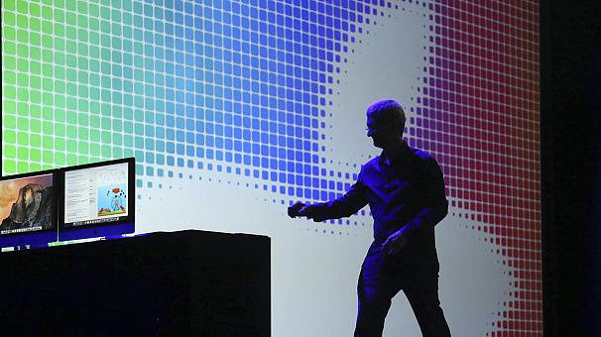
Μεταβιομηχανική κοινωνία
Ντάνιελ Μπελ
Η ανάπτυξη της τεχνολογίας επιφέρει αλλαγές:
Μείωση των θέσεων εργασίας στη βιομηχανία και αύξηση στις υπηρεσίες
Μείωση της ανειδίκευτης εργασίας
Οι νέες τεχνολογίες αιχμή της οικονομίας
κριτήρια ιεράρχησης: πρόσβαση στις τεχνολογίες

Slide 5
Μιχάλης Δερτούζος (Μ.Ι.Τ.)
«ήταν ο πρώτος τεχνολόγος ανθρωπιστής. Πίστευε ότι η τεχνολογία είναι άχρηστη αν δεν υπηρετεί πραγματικά των ανθρώπινη ζωή, την επικοινωνία, το παιχνίδι, την εργασία». Μπιλ Γκέιτς
Το διαδίκτυο διαμορφώνει ένα νέο κόσμο όπου οι άνθρωποι θα κινούνται και θα αγοράζουν εμπορεύματα σαν σε κανονική αγορά με καταστήματα

Slide 6
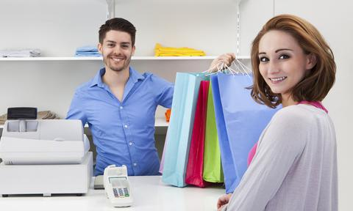
παραδοσιακό εμπόριο
Φυσικοί διαμεσολαβητές
Συναλλαγές πρόσωπο με πρόσωπο (face to face)
Ηλεκτρονικό εμπόριο
Ηλεκτρονικοί υπολογιστές
Συναλλαγές μέσω οθόνης (screen to screen)

Slide 7
Ποια μέσα χρησιμοποιεί το ηλεκτρονικό εμπόριο;
Τηλέφωνο
Ηλεκτρονικοί υπολογιστές
Βιντεοκλήσεις
Ηλεκτρονικό ταχυδρομείο
Τηλεόραση
Tablets
Τηλεδιάσκεψη (skype)

Slide 8
Το ηλεκτρονικό εμπόριο έχει αλλάξει τη φύση των συναλλαγών
Αντικατάσταση της δια ζώσης επικοινωνίας μεταξύ πωλητή-πελάτη
Τα εμπορεύματα είναι ψηφιοποιημένες εικόνες όπου περιέχονται τα χαρακτηριστικά του εμπορεύματος

Slide 9
Συνέπειες
Ανεργία των παραδοσιακών πωλητών
Εμφάνιση νέων επαγγελμάτων σχετικών με το ηλεκτρονικό εμπόριο
Αλλαγές στις Χρηματικές συναλλαγές
( πλαστικό χρήμα )

Slide 10
Δημιουργία μιας βιομηχανίας ψηφιακής υποστήριξης η οποία
Σχεδιάζει
Οργανώνει
Διευθύνει
Ελέγχει το σύνολο των εμπορικών συναλλαγών
( καταγράφει, αποθηκεύει κάθε συναλλαγή )

Slide 11
Οι ηλεκτρονικές επιχειρήσεις έχουν δυναμική γιατί:
Μειώνεται το κόστος των μεσαζόντων – μείωση της τιμής
Εξοικονομείται χρόνος
Δημιουργούνται μεγάλες αγορές
Ενισχύεται η ανάπτυξη επιχειρήσεων
Διευκολύνονται οι συναλλαγές-προσιτές στο κοινό
Δημιουργούνται νέες θέσεις εργασίας- νέα επαγγέλματα

Slide 12
Επιπτώσεις
Εξαφάνιση των επιχειρήσεων που δεν εκσυγχρονίζονται
Μείωση του αριθμού των παραδοσιακών πωλητών
Η αγορά μετατρέπεται σε απρόσωπη διαδικασία
Αποξένωση – εθισμός σε σπάνια επαφή

Slide 13
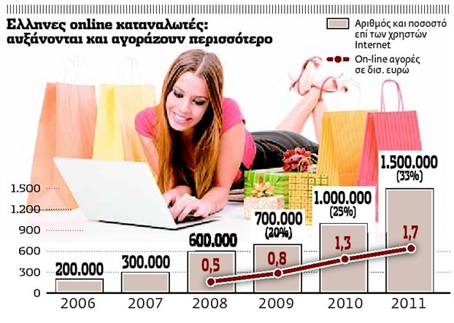
Η ζωή από ανθρώπινη μετατρέπεται σε Εικονική πραγματικότητα
Κατάργηση της ιδιωτικότητας στο εμπόριο και τις προσωπικές αγορές

Slide 14
Οι τεχνολογικές εξελίξεις πόσο επιτρέπεται να εισχωρούν στη ζωή μας;
Προστατεύονται τα ανθρώπινα δικαιώματά μας, οι προσωπικές ελευθερίες, η κοινωνική ζωή μας;
Η χρήση της τεχνολογίας προϋποθέτει ελευθερία, παιδεία, κριτική σκέψη , σεβασμό στα ανθρώπινα δικαιώματα

